Slide 1

CHÀO MỪNG CÁC EM ĐẾN VỚI TIẾT HỌC!

Slide 2

KHỞI ĐỘNG
Phần mềm GeoGebra là phần mềm miễn phí, dễ sử dụng, thân thiện với người dùng và có các tiện ích như: có thể chuyển nhiều ngôn ngữ, phạm vi sử dụng rất rộng (Hình học phẳng, Hình học không gian, Đại số, Giải tích, Xác suất, Thống kê, Bảng tính điện tử); chạy được trên nhiều hệ điều hành khác nhau, có thể chạy trực tuyến (online) hoặc cài đặt vào máy tính, máy tính bảng, điện thoại thông minh và hỗ trợ rất tốt cho việc dạy học môn Toán cũng như giáo dục STEM.

Slide 3
BÀI THỰC HÀNH
PHẦN MỀM GEOGEBRA
HOẠT ĐỘNG TRẢI NGHIỆM

Slide 4
NỘI DUNG BÀI HỌC
01
02
03
Biểu diễn miền nghiệm hệ bất phương trình bậc nhất hai ẩn
Vẽ các đường conic
Vẽ biểu đồ và tính các số đặc trưng đo xu thế trung tâm, đo mức độ phân tán cho mẫu số liệu không ghép nhóm

Slide 5
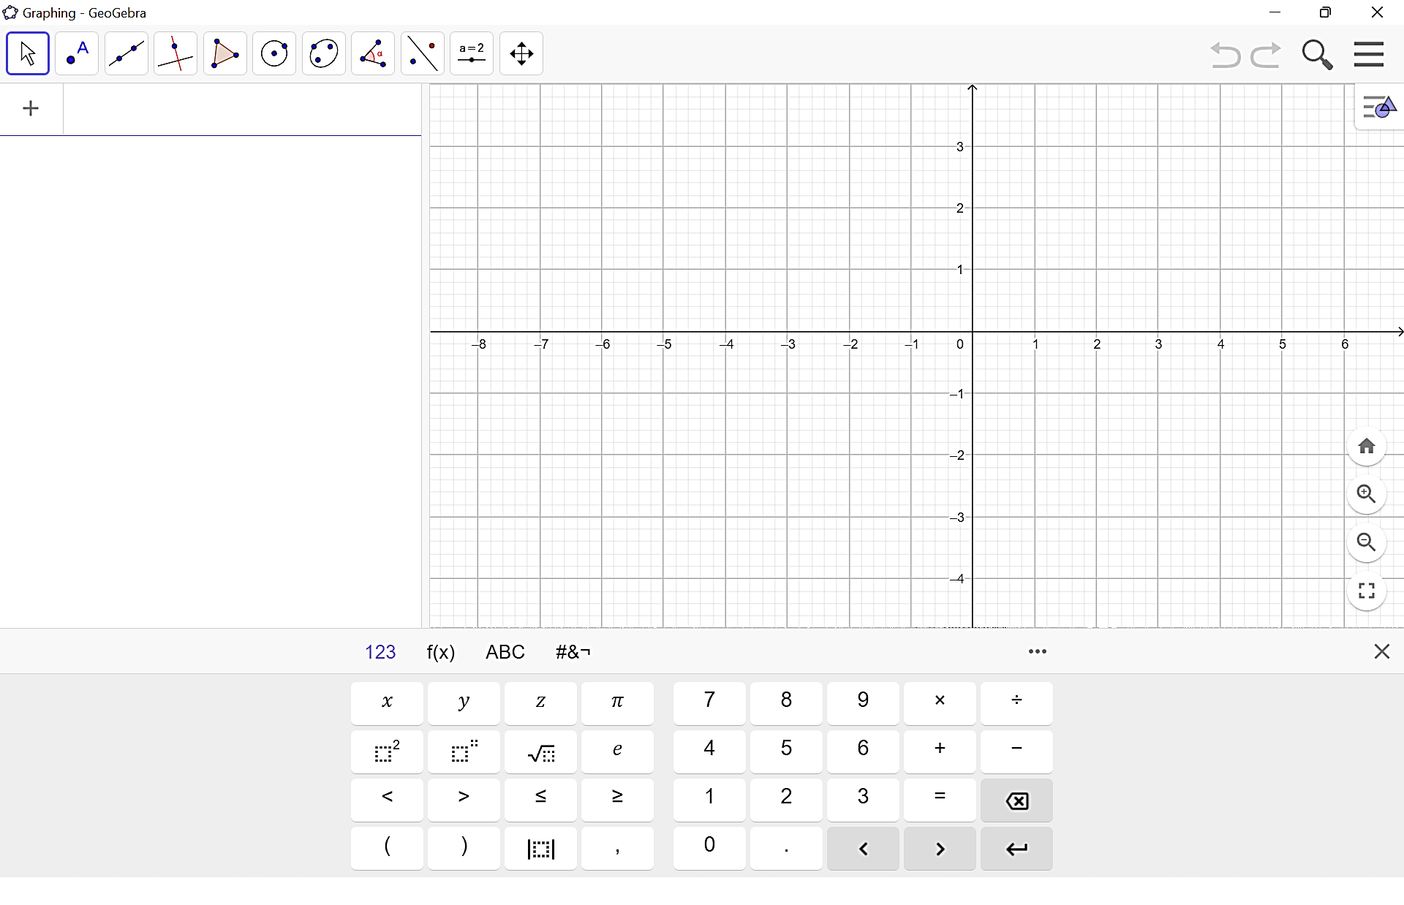
1. Biểu diễn miền nghiệm hệ bất phương trình bậc nhất hai ẩn
Bước 1: Mở trang GeoGebra (Hình 1)

Slide 6

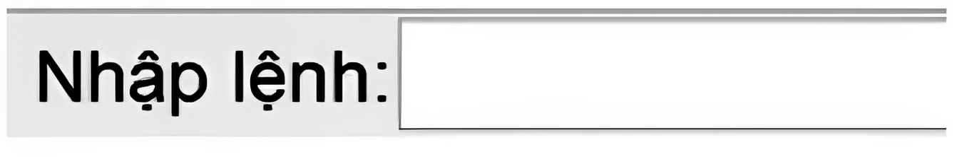
1. Biểu diễn miền nghiệm hệ bất phương trình bậc nhất hai ẩn
Bước 2: Nhập từng bất phương trình vào ô
và bấm enter
Khi đó, màn hình sẽ hiển thị miền nghiệm của từng bất phương trình là miền được tô màu. Miền nghiệm của hệ là miền giao của từng bất phương trình và được biểu diễn bởi miền màu đậm hơn.

Slide 7

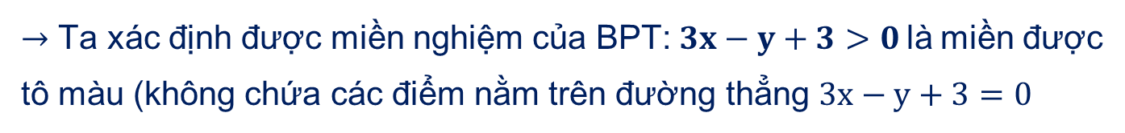
Biểu diễn hình học tập nghiệm của hệ bất phương trình bậc nhất hai ẩn sau:$\left\{\begin{aligned}&3x−y+3>0 \\ &−2x+3y−6≤0 \\ &2x+y+4≥0\end{aligned}\right.$
Ví dụ 1
Hướng dẫn:
Bước 1: Mở trang Geogebra
Bước 2: Nhập bất phương trình 3x – y + 3 > 0 vào ô
và bấm enter
$→$ Ta xác định được miền nghiệm của BPT:$3x−y+3>0$là miền được tô màu (không chứa các điểm nằm trên đường thẳng $3x−y+3=0$

Slide 8
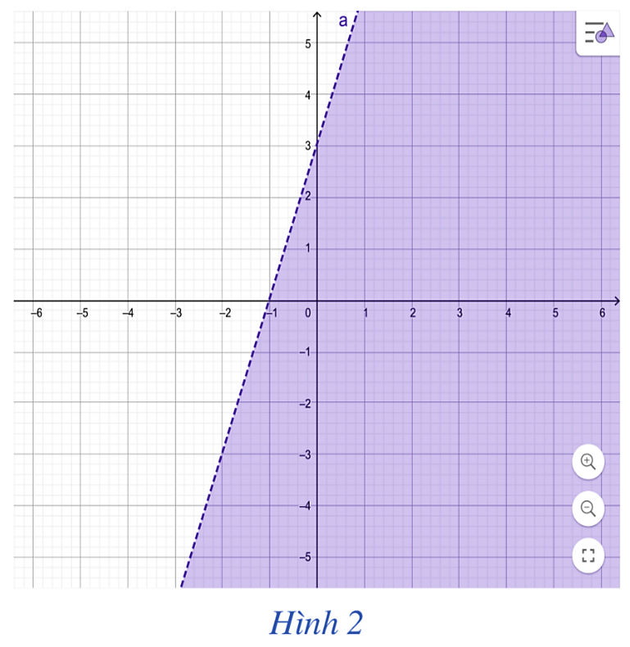
3x – y + 3 > 0

Slide 9
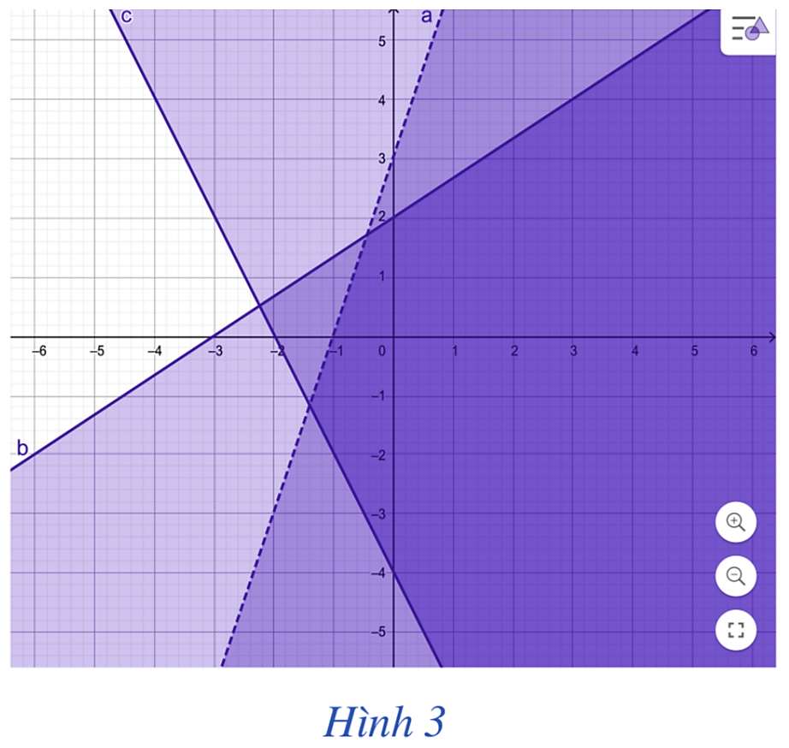
Bước 3: Tiếp tục với từng bất phương trình còn lại.
Miền nghiệm của hệ là miền được tô màu đậm nhất.

Slide 10


Hoạt động nhóm: Tìm hiểu nội dung Luyện tập 1 và thực hành
Luyện tập 1
Biểu diễn hình học tập nghiệm của hệ bất phương trình bậc nhất hai ẩn sau: $\left\{\begin{aligned}&x−2y+3≤0 \\ &x+3y>−2 \\ &x≤0\end{aligned}\right.$

Slide 11

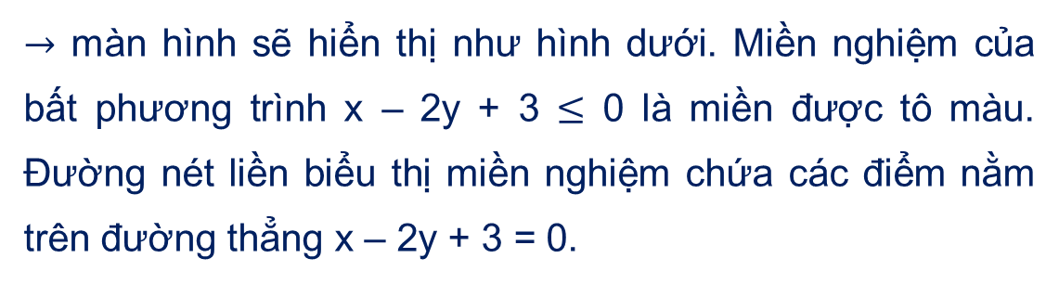
Hướng dẫn:
Bước 1: Mở trang GeoGebra
Bước 2: Nhập bất phương trình x – 2y + 3 $≤$ 0 vào ô
và bấm enter
$→$ màn hình sẽ hiển thị như hình dưới. Miền nghiệm của bất phương trình x – 2y + 3 $≤$ 0 là miền được tô màu. Đường nét liền biểu thị miền nghiệm chứa các điểm nằm trên đường thẳng x – 2y + 3 = 0.

Slide 12
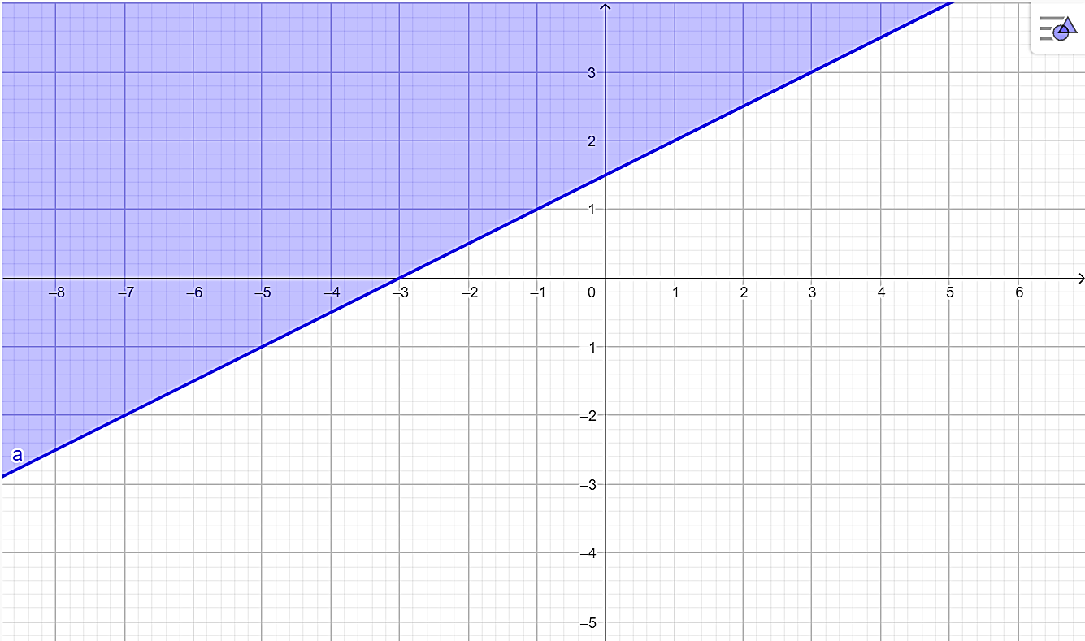

x – 2y + 3 $≤$ 0

Slide 13
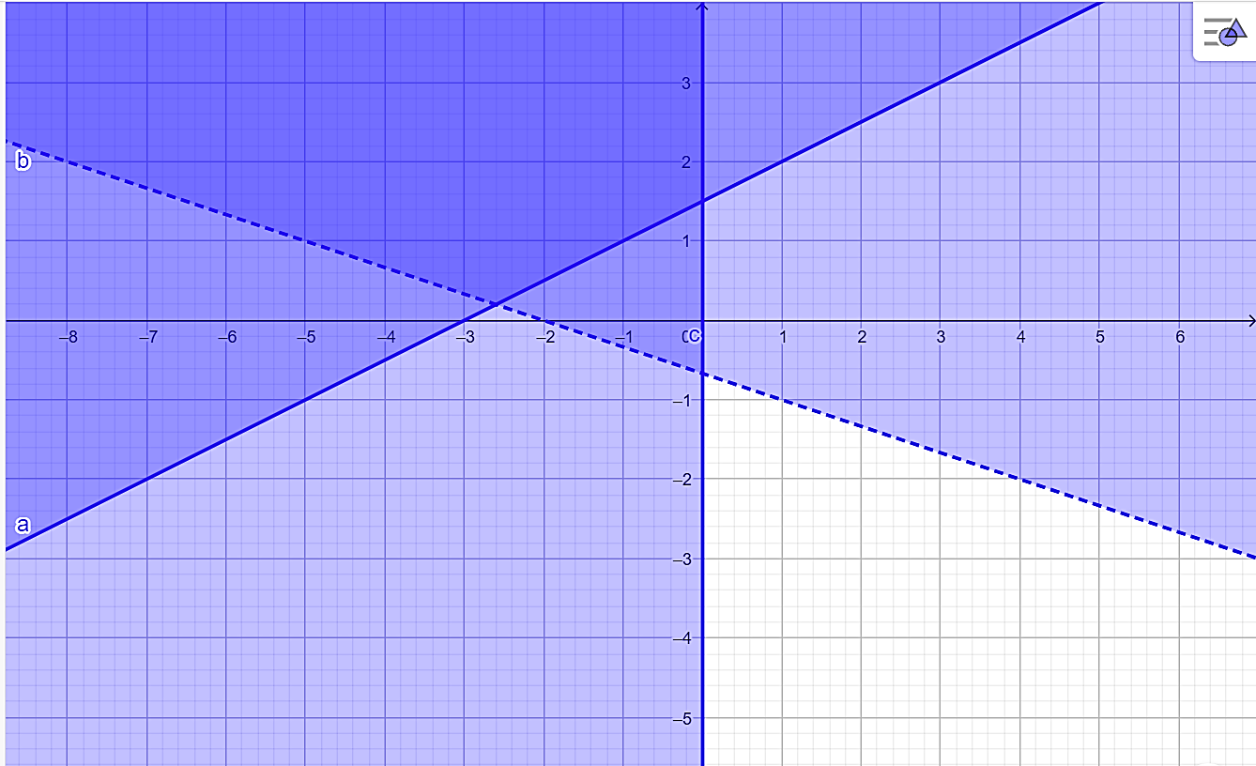
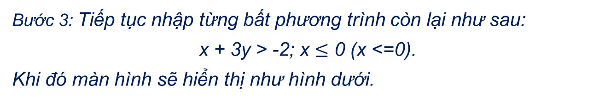
Bước 3: Tiếp tục nhập từng bất phương trình còn lại như sau:
x + 3y > -2; x $≤$ 0 (x <=0).
Khi đó màn hình sẽ hiển thị như hình dưới.

Slide 14
Miền nghiệm của hệ là miền được tô màu đậm nhất. Đường nét đứt biểu thị miền nghiệm không chứa các điểm nằm trên đường thẳng x + 3y = - 2.
Đường nét liền x = 0 (trục Oy) biểu thị các điểm nằm trên trục Oy cũng thuộc miền nghiệm.

Slide 15






2. Vẽ các đường conic
a) Giới thiệu một số công cụ cơ bản trong phần mềm GeoGebra để vẽ hình
Một số công cụ cơ bản trong phần mềm GeoGebra để vẽ hình:
Di chuyển
Điểm mới
Đường thẳng
Elip (biết hai tiêu điểm và một điểm thuộc elip đó).
Hypebol (biết hai tiêu điểm và một điểm thuộc hypebol đó).
Parabol (biết tiêu điểm và đường chuẩn).

Slide 16
b) Thực hành vẽ ba đường conic
Cách 1: Nhấp chuột trực tiếp vào biểu tượng
Cách 2: Dùng lệnh khi biết tiêu điểm và điểm thuộc đường conic (hoặc đường chuẩn).
- Vẽ elip (hypebol) có tọa độ hai tiêu điểm (-c ; 0), (c ; 0) và đi qua điểm M(m ; n) ta nhập lệnh:
+ Với elip: Elip (-c,0),(c,0),(m,n) rồi bấm enter.
+ Với hypebol: Hypebon((-c,0),(c,0),(m,n)) rồi bấm enter.
- Vẽ parabol khi biết toạ độ tiêu điểm (c ; 0) và đường chuẩn x – a = 0, ta nhập lệnh: Parabon((c,0),x – a=0) rồi bấm enter.
Chú ý: Khi nhập lệnh, tọa độ của điểm được ngăn cách bởi dấu “,”.

Slide 17
Cách 3: Dùng lệnh vẽ ba đường conic khi biết phương trình chính tắc.
Đối với trường hợp hệ số a, b, p có giá trị cụ thể:
- Nhập trực tiếp phương trình vào ô nhập lệnh
Lưu ý: nhập lũy thừa, chẳng hạn “a²” ta nhập là “a^2” hoặc có thể sử dụng bàn phím ảo trên phần mềm.

Slide 18

Đối với trường hợp hệ số a, b, p có giá trị cụ thể:
Tạo thanh trượt a: Nháy vào
, sau đó nháy chuột lên vùng làm việc,
trên vùng là việc xuất hiện bảng cho phép thiết lập thông tin cho thanh trượt: tên thanh trượt (a), giá trị dạng số, giá trị cực tiểu, giá trị cực đại.
Tạo thanh trượt b và p: Làm tương tự như trên.
Nhập phương trình chính tắc của các đường conic vào ô
(giữ nguyên các tham số), sau đó bấm enter.
Dịch chuyển trên thanh trượt để thay đổi giá trị a, b, p ta được các hình đường conic tương ứng.

Slide 19
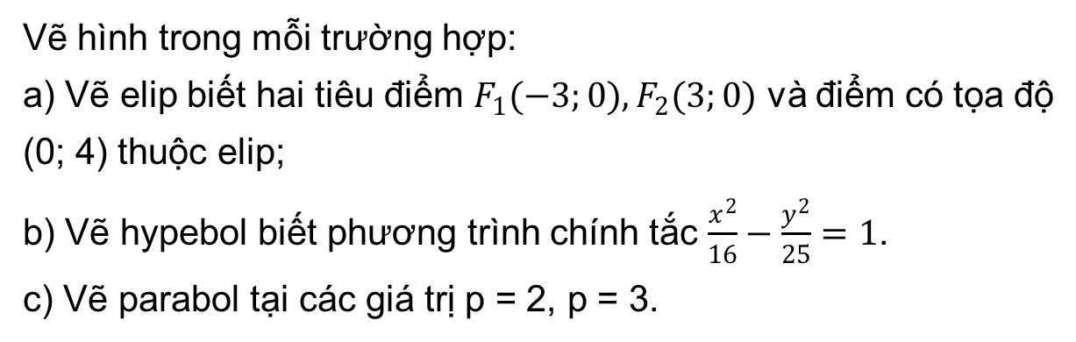
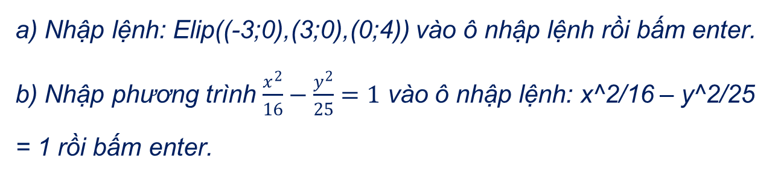
Vẽ hình trong mỗi trường hợp:
a) Vẽ elip biết hai tiêu điểm $F_{1}(−3;0),F_{2}(3;0)$ và điểm có tọa độ (0; 4) thuộc elip;
b) Vẽ hypebol biết phương trình chính tắc $\frac{x^{2}}{16}−\frac{y^{2}}{25}=1$.
c) Vẽ parabol tại các giá trị p = 2, p = 3.
Ví dụ 2
Hướng dẫn:
a) Nhập lệnh: Elip((-3;0),(3;0),(0;4)) vào ô nhập lệnh rồi bấm enter.
b) Nhập phương trình $\frac{x^{2}}{16}−\frac{y^{2}}{25}=1$ vào ô nhập lệnh: x^2/16 – y^2/25 = 1 rồi bấm enter.

Slide 20
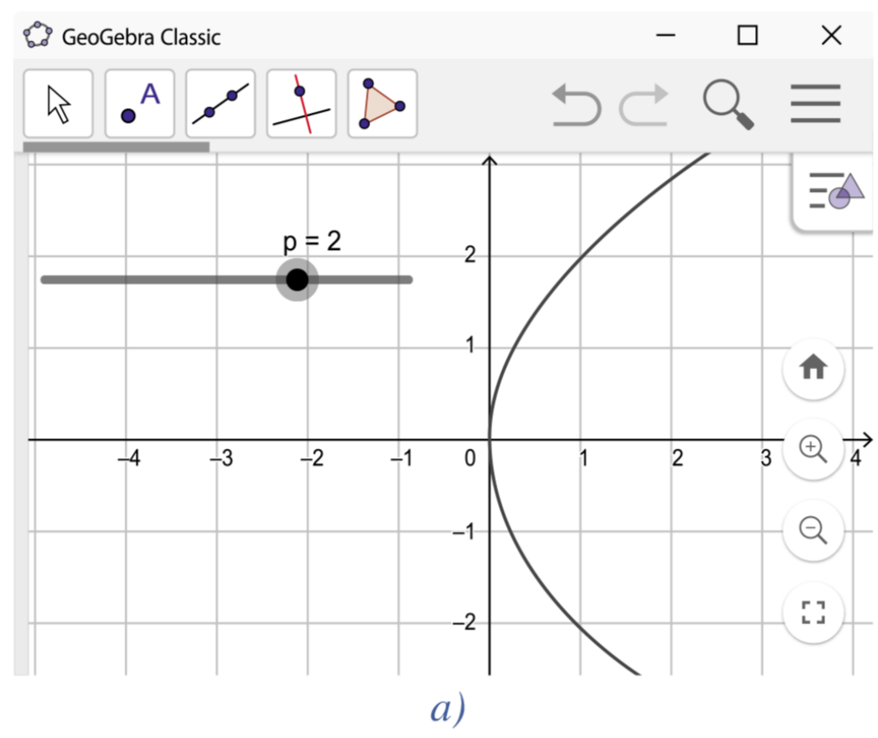
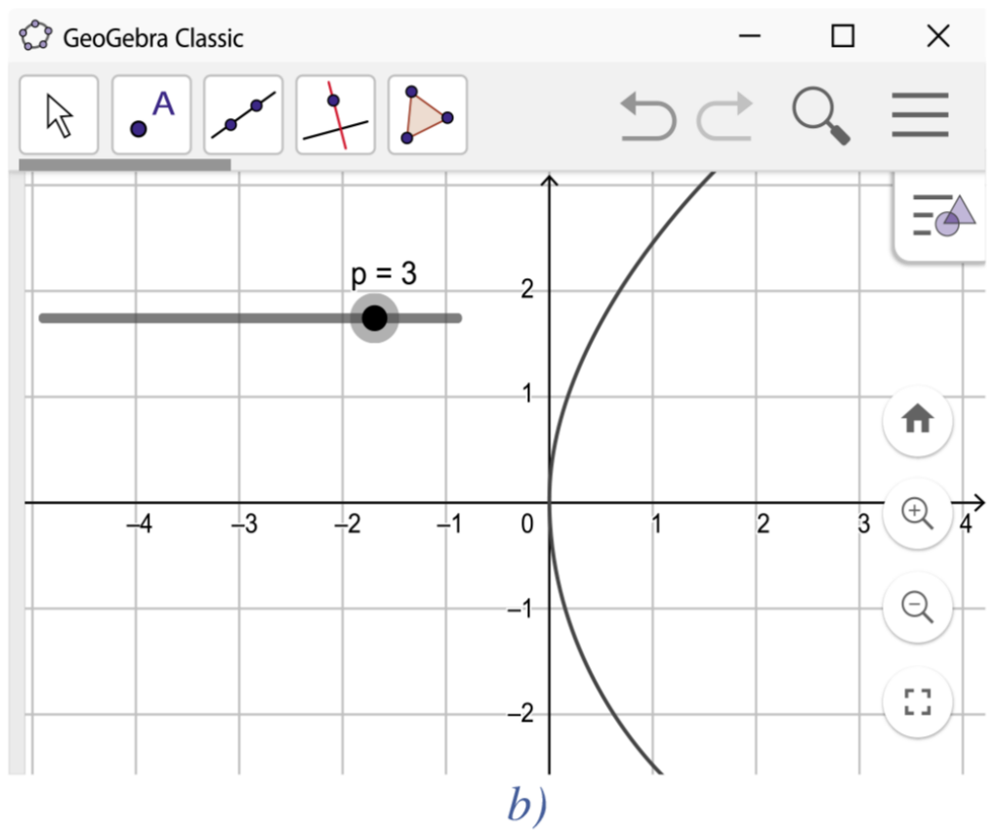
c) Vẽ parabol tại các giá trị p = 2, p = 3.
Tạo thanh trượt p, sau đó nhập phương trình parabol: y^2 = 2px. Dịch chuyển thanh trượt p vào các giá trị 2; 3.

Slide 21

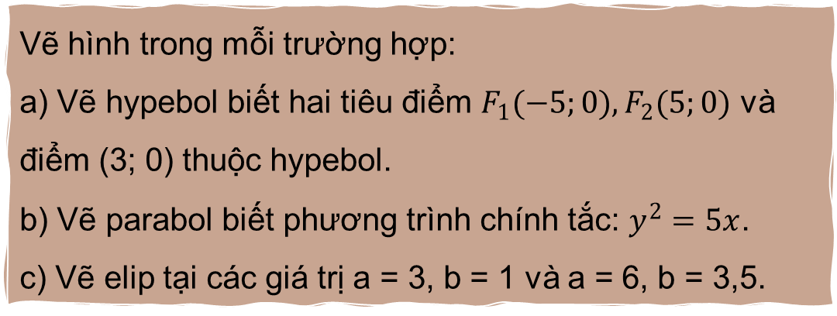
HS tìm hiểu nội dung Luyện tập 2 và thực hành
Luyện tập 2
Vẽ hình trong mỗi trường hợp:
a) Vẽ hypebol biết hai tiêu điểm $F_{1}(−5;0),F_{2}(5;0)$ và điểm (3; 0) thuộc hypebol.
b) Vẽ parabol biết phương trình chính tắc: $y^{2}=5x$.
c) Vẽ elip tại các giá trị a = 3, b = 1 và a = 6, b = 3,5.

Slide 22
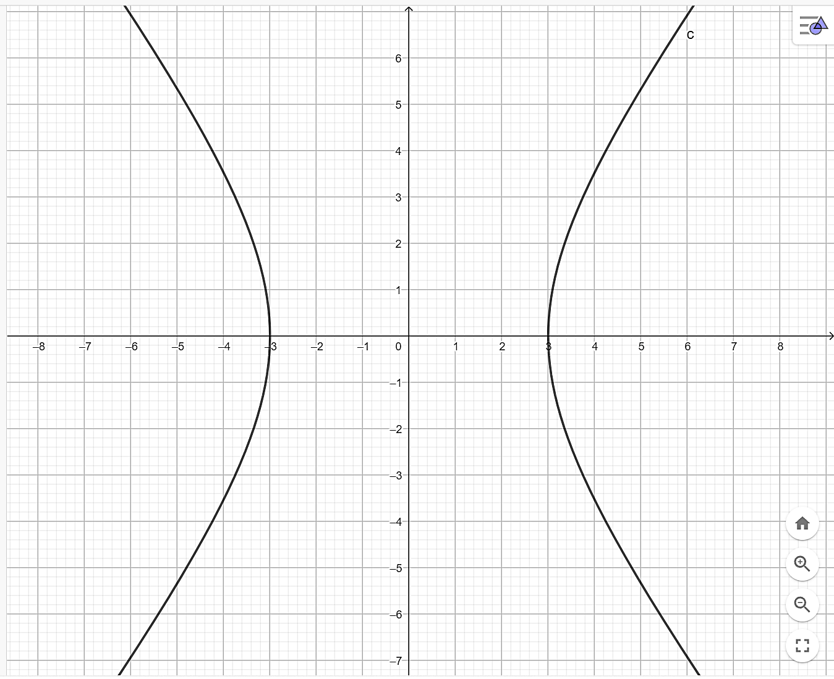
Hướng dẫn:
a) Nhập lệnh: Hypebon((-5,0),(5,0),(3,0)) vào ô nhập lệnh rồi bấm enter.

Slide 23
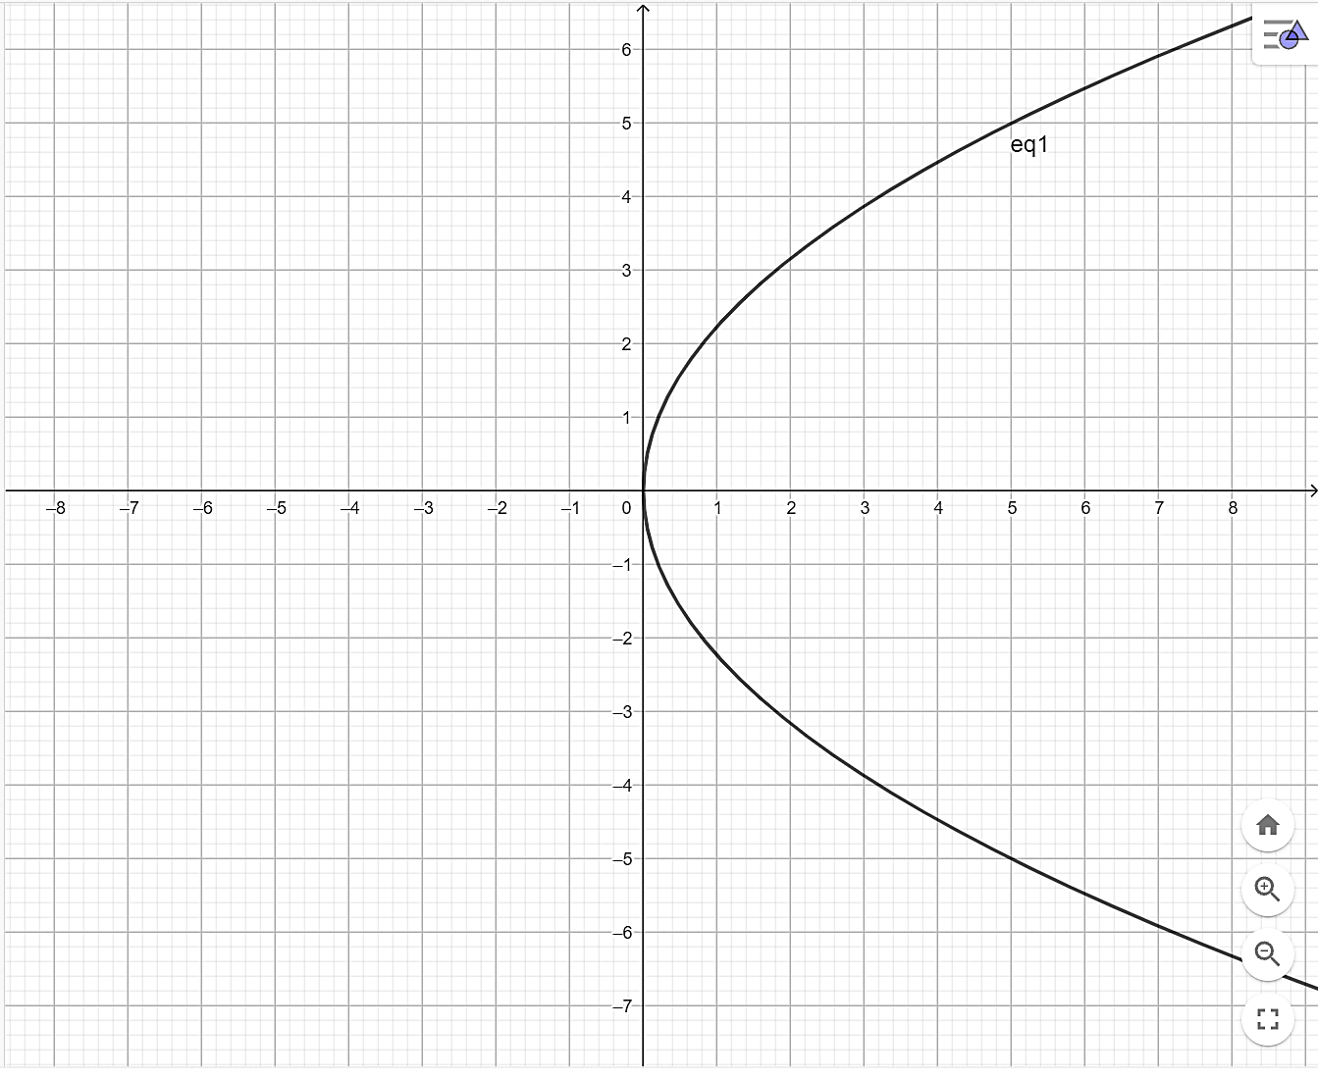
b) Nhập lệnh: y^2=5*x vào ô nhập lệnh rồi bấm enter.

Slide 24
c)
Bước 1: Tạo thanh trượt a: Nháy vào
, sau đó nháy chuột lên vùng làm việc,
khi đó trên vùng là việc xuất hiện bảng cho phép thiết lập thông tin cho thanh trượt: tên thanh trượt (a), giá trị dạng số, giá trị cực tiểu (1), giá trị cực đại (10).
Bước 2: Tạo thanh trượt b: Làm tương tự: tên thanh trượt (b), giá trị dạng số, giá trị cực tiểu (0), giá trị cực đại (5).
Bước 3: Nhập phương trình chính tắc của elip vào ô Nhập lệnh: x^2/a^2+y^2/b^2=1 và bấm enter.

Slide 25
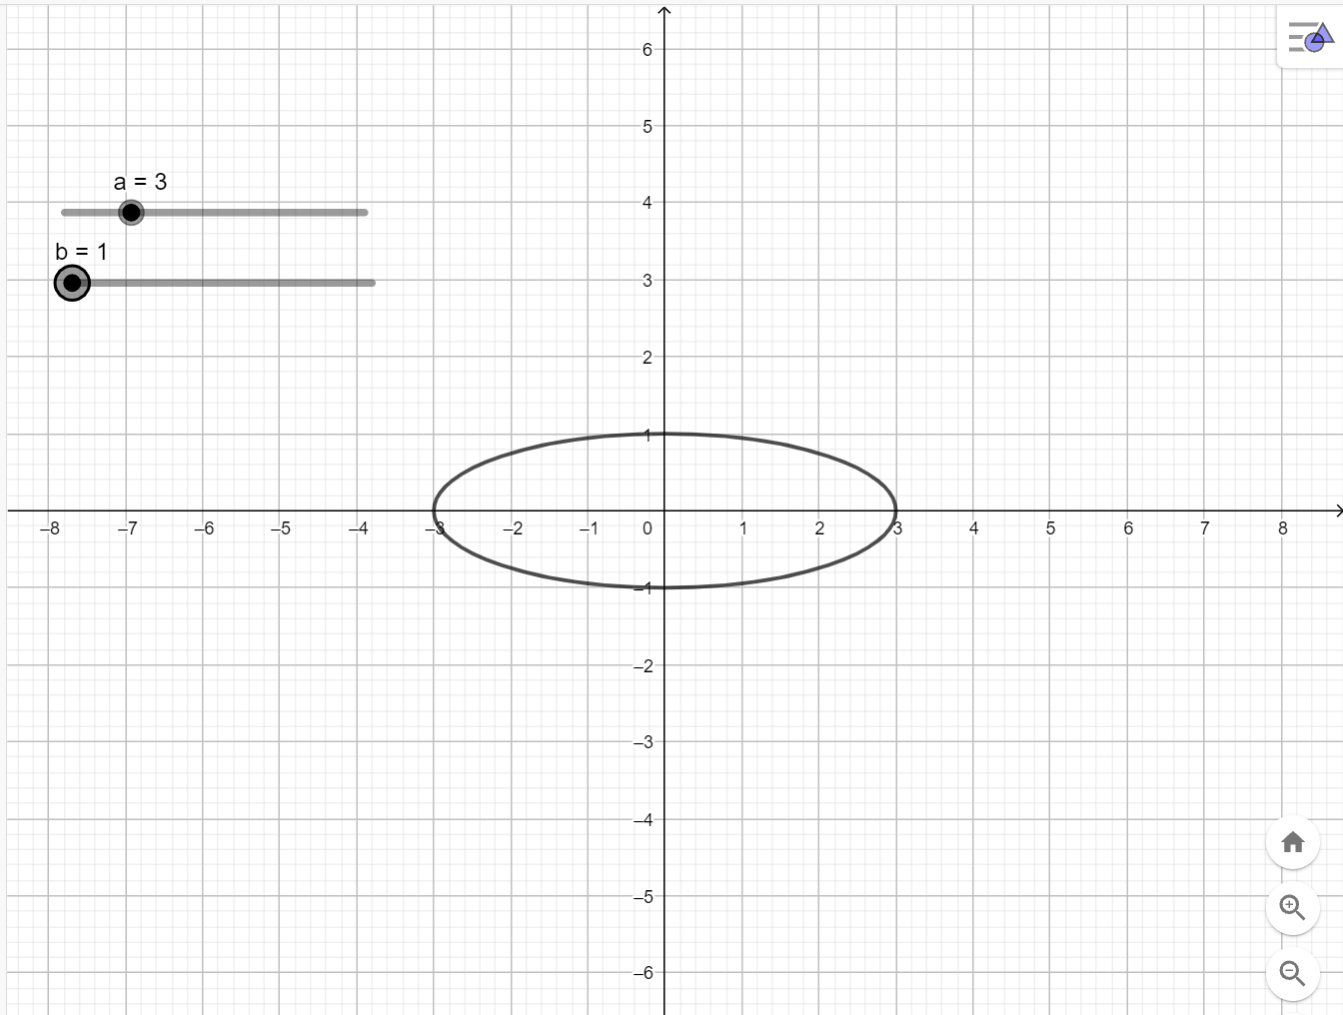
+ Di chuyển trên thanh trượt vào giá trị a=3, b=1 ta được như hình dưới.

Slide 26
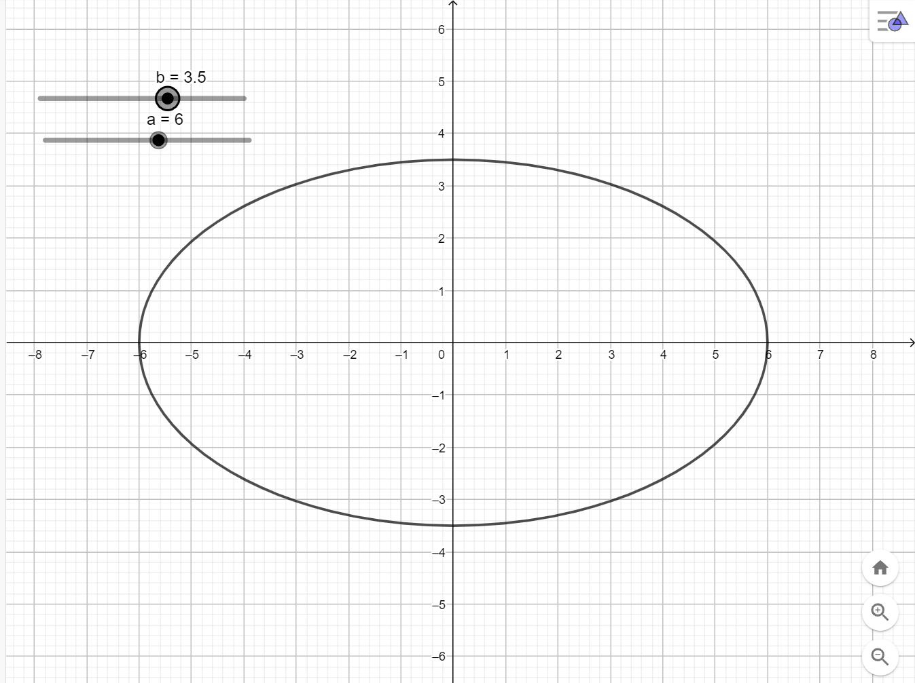
+ Di chuyển trên thanh trượt vào giá trị a=3, b=1 ta được như hình dưới.

Slide 27




3. Vẽ biểu đồ và tính các số đặc trưng đo xu thế trung tâm, đo mức độ phân tán cho mẫu số liệu không ghép nhóm
a) Giới thiệu công cụ cơ bản
Tạo bảng để nhập dữ liệu
(Nháy chuột vào biểu tượng
để xuất hiện công cụ cần dùng)
rồi chọn
Phân tích thống kê

Slide 28


b) Thực hành
Ví dụ 3 (tr109)
Nhiệt độ (đơn vị: ºC) ở Thành phố Hồ Chí Minh ngày 03/06/2021 sau tám lần đó là:
27 26 28 32 34 35 30 28
Vẽ biểu đồ cột mô tả tần số và tìm số trung bình cộng, trung vị, tứ phân vị, phương sai, độ lệch chuẩn của mẫu số liệu trên.

Slide 29
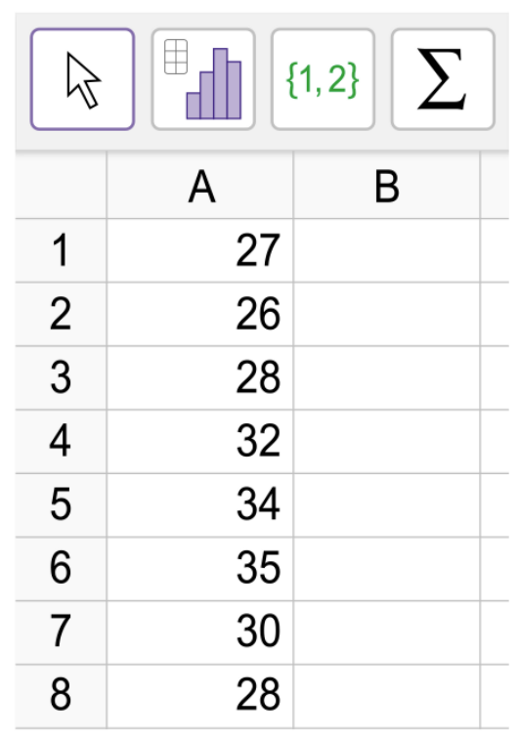
Hướng dẫn:
Bước 1: Nháy chuột vào
Ask homework to:
Bước 2: Nhập dữ liệu vào cột A của bảng

Slide 30

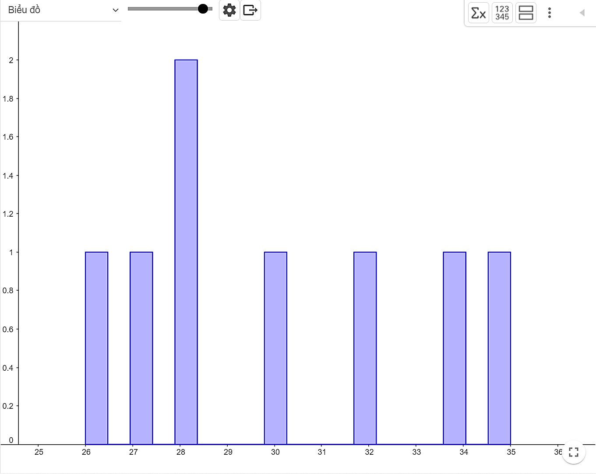
Bước 3: Chọn bảng dữ liệu: Nháy chuột chọn cột A. Chọn
, rồi nhấn vào
. Khi đó màn hình xuất hiện:

Slide 31

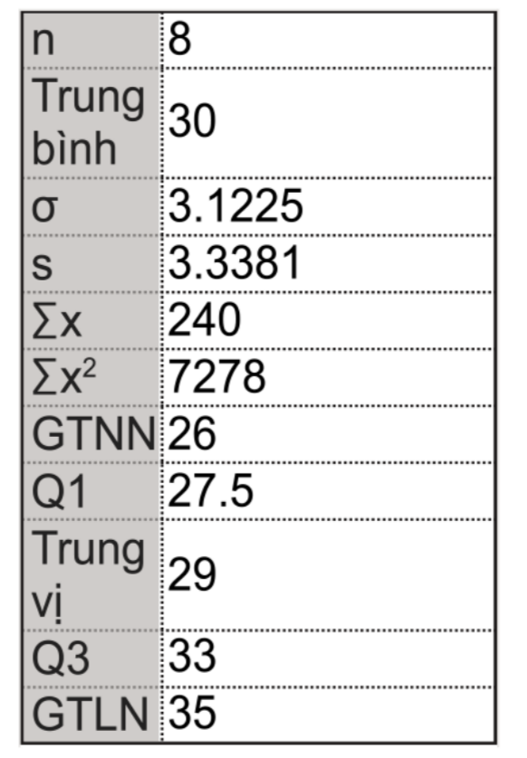
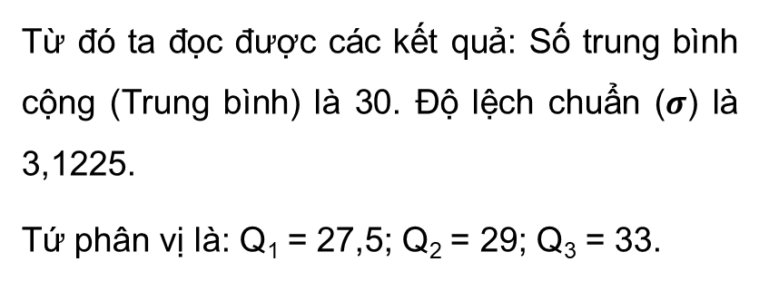
Bước 4: Nháy chuột chọn vào
, ta nhận được bảng:
Từ đó ta đọc được các kết quả: Số trung bình cộng (Trung bình) là 30. Độ lệch chuẩn ($σ$) là 3,1225.
Tứ phân vị là: Q₁ = 27,5; Q₂ = 29; Q₃ = 33.

Slide 32
HƯỚNG DẪN VỀ NHÀ
Thực hành lại các bài tập trên máy tính.
Ghi nhớ kiến thức trong bài

Slide 33

HẸN GẶP LẠI CÁC EM Ở TIẾT HỌC SAU!

